Slide 1
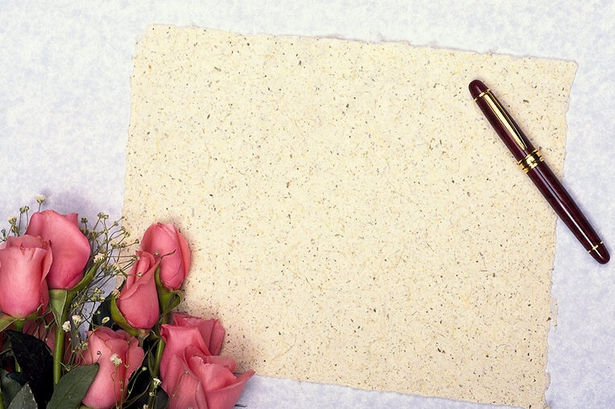
Trường TH Phú Hòa 2
KÍNH CHÀO QUÝ THẦY CÔ VÀ CÁC EM HỌC SINH!!
THỂ DỤC LỚP 2
GIÁO VIÊN : ĐOÀN MINH HOÀNG

Slide 2
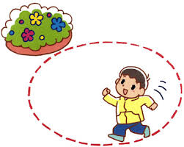
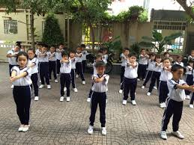
Bài 43: Ôn một số bài tập đi theo vạch kẻ thẳng-Trò chơi “Nhảy ô”
Bài 45: Đi theo vạch kẻ thẳng, 2 tay chống hông, dang ngang-Trò chơi“Kết bạn”
I. Phần mở đầu:
Chạy theo địa hình tự nhiên, đi thành vòng tròn, xoay cổ tay, vai.
Xoay các khớp : cổ tay, cổ chân,đầu gối, vai, hông

Slide 3
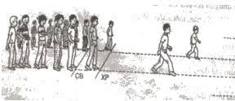
II. Phaàn cô baûn:
Ôn tập đi theo vạch kẻ thẳng:
- TTCB: Đứng chân trước sát vạch xuất phát thẳng hướng với vạch kẻ thẳng, chân sau kiễng gót, hai tay buông tự nhiên.
- Động tác: Khi có lệnh, đi thường theo vạch kẻ, đầu và thân thẳng, mắt nhìn trước cách chân 3- 4m, bàn chân chạm đất phía trước nhẹ nhàng thẳng hướng với vạch kẻ (có thể giẫm đè lên vạch kẻ hoặc song song sát hai bên vạch kẻ), hai tay phối hợp tự nhiên.

Slide 4
Học đi theo vạch kẻ thẳng hai tay dang ngang:
- TTCB: Đứng chân trước sát vạch xuất phát, chân sau kiễng gót, hai tay dang ngang (bàn tay sấp).
- Động tác: Khi có lệnh, đi thường theo vạch kẻ (hai tay dang ngang) đến đích. Khi đi thân người thẳng, mắt nhìn trước cách chân 3- 4m, bàn chân chạm đất phía trước nhẹ nhàng thẳng hướng với vạch kẻ (có thể giẫm đè lên vạch kẻ hoặc song song sát hai bên vạch kẻ.

Slide 5
Học đi theo vạch kẻ thẳng hai tay chống hông:
- TTCB: Như trên, nhưng hai tay dang ngang (hai ngón cái hướng ra sau lưng).
- Động tác: Tương tự như trên,nhưng đi ở tư thế hai tay chống hông.

Slide 6
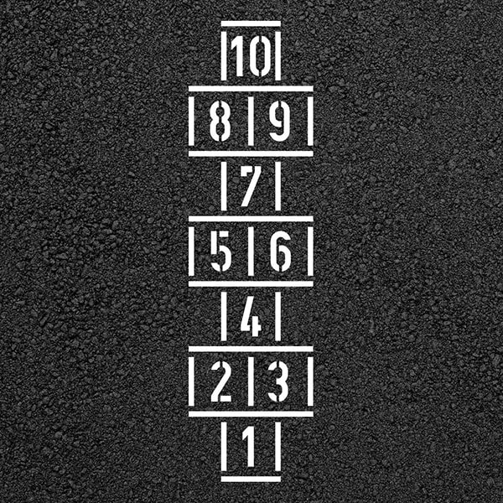
Trò chơi: “ Nhảy ô”.
Kẻ một vạch chuẩn bị và một vạch xuất phát dài 4m, 2 vạch cách nhau 1m.
Từ vạch xuất phát về trước 0,6- 0,8m kẻ 2 dãy ô vuông, mỗi dãy 10 ô vuông, mỗi ô có cạnh 0,4- 0,6m kẻ vạch đích dài 4m.
Chia số lượng người chơi thành 2 đội bằng nhau.

Slide 7
Luật chơi:
Hai bạn đầu hàng thực hiện chơi đầu tiên, tiếp đến là cách thành viên trong đội. Đội nào hoàn thành sớm hơn và không phạm quy thì đội đó giành chiến thắng.
Đội nào thua sẽ phải chịu phạt. Hình thức phạt là nhảy lò cò.
Những lưu ý khi chơi nhảy ô
Không thực hiện nhảy khi người quản trò chưa đưa ra khẩu lệnh hoặc chưa chạm tay bạn vừa thực hiện xong trò chơi.
Lưu ý cần nhảy đủ số ô quy định.

Slide 8
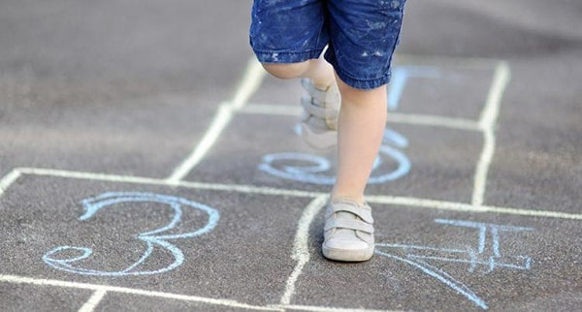
Cách chơi:
Tập họp lớp thành 2 hàng dọc.
Sau khi người quản trò hô khẩu lệnh “Bắt đầu” các em số 1 bật nhảy bằng hai chân vào ô số 1, sau đó bật nhảy hai chân vào ô số 2 và 3, nhảy chụm hai chân vào ô số 4 và cứ lần lượt nhảy như vậy cho đến đích, thì quay lại, chạy về vạch xuất phát đưa tay, chạm tay bạn số 2.
Bạn số 2 bật nhảy như bạn số 1 và cứ lần lượt (lượt đi thì bật nhảy, lượt về thì chạy) như vậy cho đến hết, hàng nào xong trước, ít phạm quy là thắng cuộc.

Slide 9
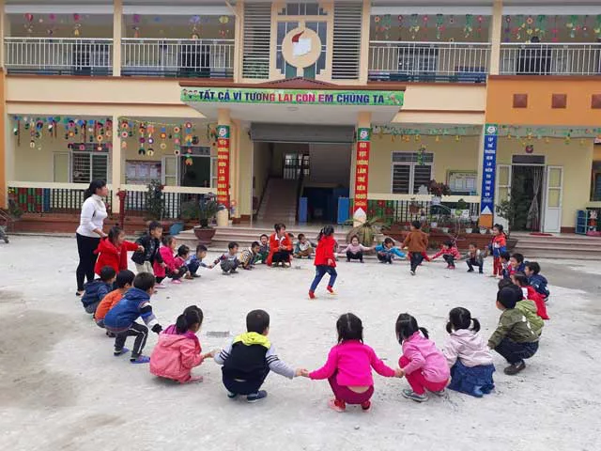
Trò chơi: “ Kết bạn”.
Chuẩn bị: Tập hợp học sinh mặt hướng theo một vòng tròn lớn hoặc hai vòng tròn đồng tâm hay khác tâm, em nọ cách em kia tối thiểu 1 – 1,5m.

Slide 10
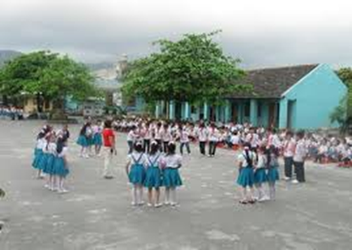
Cách chơi: Học sinh chạy nhẹ nhàng hoặc vừa chạy vừa nhảy chân sáo theo vòng tròn, đọc “Kết bạn, kết bạn. Kết bạn là đoàn kết. Kết bạn là sức mạnh. Chúng ta cùng nhau kết bạn”. Đọc xong những câu trên, các em vẫn tiếp tục chạy theo vòng tròn, khi nghe thấy giáo viên hô “Kết 2!”, tất cả nhanh chóng kết thành từng nhóm 2 người, nếu đứng một mình hoặc nhóm nhiều hơn 2 là sai và phải chịu phạt một hình phạt nào đó. Tiếp theo, giáo viên cho học sinh tiếp tục chạy và đọc các câu quy định, sau đó giáo viên có thể hô “Kết 3!” (hoặc 4, 5, 6…) để học sinh kết thành nhóm 3 hoặc 4, 5, 6… Trò chơi tiếp tục như vậy, sau 1 – 2 lần chơi, giáo viên cho học sinh chạy đổi chiều so với chiều vừa chạy.

Slide 11
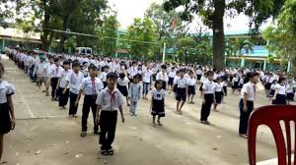
III. Phaàn keát thuùc:
Học 1 số động tác thả lỏng.
GV cuøng HS heä thoáng baøi.
Nhaän xeùt vaø ñaùnh giá giôø hoïc

Slide 12
GV dặn dò về nhà
-HS ôn tập đi theo vạch kẻ thẳng, hai tay chống hông và dang ngang.
KÍNH CHÀO QUÝ THẦY CÔ VÀ CÁC EM HỌC SINH!!

